Slide 1
Государственное бюджетное специализированное стационарное учреждение социальной обслуживания граждан пожилого возраста и инвалидов «Волжский психоневрологический интернат»
Социально-педагогическое, трудовое сопровождение людей с тяжелыми, множественными нарушениями развития
Сергеева О.С.
Заместить директора
по социальным вопросам

Slide 2
Сложность реабилитации лиц, с тяжелыми множественными нарушениями обусловлена отчасти их клиническими особенностями.
ограничением возможностей передвижения,
иные физические возможности,
ограничение возможности восприятия,
Ограничение возможности социального и ситуационного адаптирования.
От специалистов требуется обеспечение соответствующих условий реабилитации граждан с особыми потребностями, оказание им помощи в комплексе с медицинскими мероприятиями.
Цель организации реабилитационных мероприятий для лиц с тяжелыми множественными нарушениями - комплексная помощь, которая направлена на компенсацию обстоятельств, которые ухудшают или могут ухудшить их жизнедеятельность, повысить их самостоятельность. Одной из важнейших задач является сохранение и поддержание человека с особыми потребностями (группы или коллектива) в состоянии активного, творческого и самостоятельного отношения к себе, своей жизни и деятельности.
Одновременно, чтобы инвалид смог адаптироваться в социуме, необходимо сделать среду его обитания максимально для него доступной, т.е. приспособить среду к возможностям инвалида. Организация доступной среды предполагает не только наличие приспособлений облегчающих передвижение и организацию жизни лиц с особыми потребностями, но и обученный как действовать в различных ситуациях персонал

Slide 3
Условия необходимые для организации социально – трудовой реабилитации ( сформулированные А.И.Мещеряковым (1974) на примере воспитания слепоглухих детей)
1. Практические действия с предметами (в том числе орудийные) что формирует полноценный образ предмета
2. Использование социальных способов действия с вещами, входящими в непосредственное окружение человека т.е. действия направленные на удовлетворение потребностей лица с ограниченными возможностями здоровья. Вначале это органические потребности (в еде, сне, защите от холода и др.). Затем, с развитием предметной деятельности, образуются новые потребности, удовлетворение которых, требует овладения новым способом деятельности. В разрешении противоречий между потребностями и способами их удовлетворения заключается источник развития поведения лица с ограниченными возможностями

Slide 4
Условия необходимые для организации социально – трудовой реабилитации ( сформулированные А.И.Мещеряковым (1974) на примере воспитания слепоглухих детей)
Областью деятельности лица с множественными тяжелыми нарушениями, имеющей важнейшее образовательное значение, становятся самообслуживание и ручной труд. Именно в этой сфере впервые организуется доступное полноценное социальное взаимодействие с внешней средой. Социальное поведение существенно обогащается, когда человек с ограниченными возможностями здоровья включается в коллективное самообслуживание, коллективный бытовой труд. Овладение функциями окружающих предметов в процессе социально – трудового обучения является необходимым условием мягкой социальной адаптации лица с ограниченными возможностями.
Взаимодействие со специалистами в процессе социально – трудовой реабилитации является благоприятной основой для развития коммуникативной деятельности инвалида.
Реализация реабилитационного потенциала лица с множественными тяжелыми нарушениями существенным образом зависит от того, как содержание образования связано с его жизнью.
Для лиц со сложным дефектом в этом смысле имеют наиболее существенное значение следующие содержательные области их образования:
трудовое обучение (включая бытовой труд и домоводство),
профессионально-трудовое обучение,
социально-бытовая ориентировка

Slide 5
Организация работы по профессионально-трудовому сопровождению и социально-бытовой реабилитации лиц с тяжелыми множественными нарушениями развития на примере психоневрологического интерната
Организация воспитательно-образовательной работы, ее содержание, формы и методы должны быть адекватными возможностям лиц с тяжелыми, множественными нарушениями развития.
Лечебно – трудовая деятельность получателей социальных услуг в учреждении осуществляется в соответствии с их физическими возможностями, медицинскими показаниями и иными обстоятельствами. Основным документом, регламентирующим ее организацию, является «Положение об организации лечебно-трудовой реабилитации граждан пожилого возраста».
Цель лечебно-трудовой реабилитации – создание условий для использования остаточных трудовых возможностей, улучшение общего состояния здоровья получателей социальных услуг, их трудовое обучение, переобучение и освоение новой профессии посредством организации лечебно-трудовой деятельности граждан на добровольной основе с учетом их состояния здоровья, желаний и на основании заключения врача интерната (для инвалидов – в соответствии с рекомендациями федерального государственного учреждения медико-социальной экспертизы)

Slide 6
Организация работы по профессионально-трудовому сопровождению и социально-бытовой реабилитации лиц с тяжелыми множественными нарушениями развития на примере психоневрологического интерната
Задачи лечебно-трудовой реабилитации – вовлечение получателей социальных услуг в лечебно трудовую деятельность, проведение мероприятий по частичному восстановлению ослабленной или утраченной функции, привитие навыков к трудовой деятельности, обучение доступным профессиональным навыкам.
Основной проблемой при организации профессионально – трудового сопровождения лиц со сложной структурой дефекта, проживающих в учреждении, является неадекватная оценка своего трудового потенциала. Это затрудняет профессиональный выбор данных лиц. Задачей специалистов является оказание этой помощи. Комплекс психолого-педагогических, медицинских мероприятий, направлен на подготовку получателей социальных услуг к тому или иному виду деятельности наиболее соответствующей индивидуальным анатомо-физиологическим, психоневрологическим особенностям человека, состоянию его здоровья, на основе учета его способностей, склонностей, интересов.
Мероприятия, организуемые в рамках лечебно – трудовой реабилитации отличаются по своему характеру и сложности. Они назначаются в соответствии с возможностями граждан с ограниченными возможностями здоровья с различным уровнем интеллекта, физического дефекта, остаточной трудоспособности

Slide 7
Организация работы по профессионально-трудовому сопровождению и социально-бытовой реабилитации лиц с тяжелыми множественными нарушениями развития на примере психоневрологического интерната
Продолжительность лечебно-трудовой деятельности не превышает четырех часов. Участие в лечебно – трудовой деятельности не превышает пяти дней в неделю. По желанию, лицам участвующим в мероприятиях по лечебно – трудовой деятельности, предоставляется ежегодный отпуск в течение одного месяца. В учреждении выделены направления лечебно – трудовой деятельности. Трудовая деятельность в учреждении основана на бригадно-звеньевом и индивидуальном принципе. Каждая бригада отвечает за свой закрепленный участок работы.
Работа на приусадебном участке
Благоустройство территории учреждения
Помощь младшему медицинскому персоналу в уборке помещений
Бригада дежурных
Работа в швейной мастерской
Организация лечебно – трудовой деятельности по бригадному принципу позволяет повысить самостоятельность и ответственность лиц с множественными тяжелыми нарушениями, развить и совершенствовать коммуникативные функции, обучить получателей социальных услуг взаимному сотрудничеству,
Индивидуальный подход к каждому получателю социальных услуг позволяет раскрыть и мобилизовать его внутренний ресурс, сформировать и развить способность к самоконтролю

Slide 8
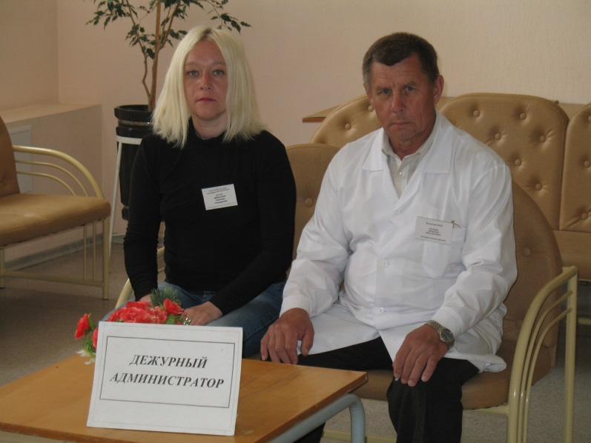
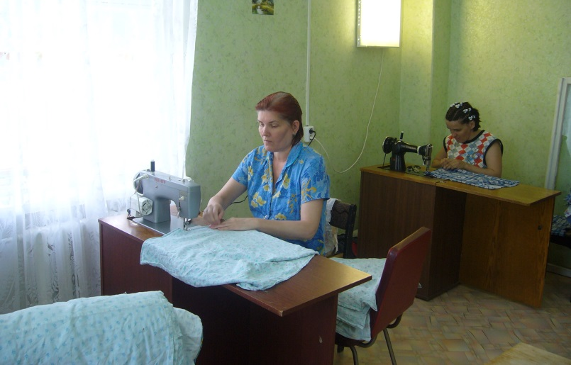
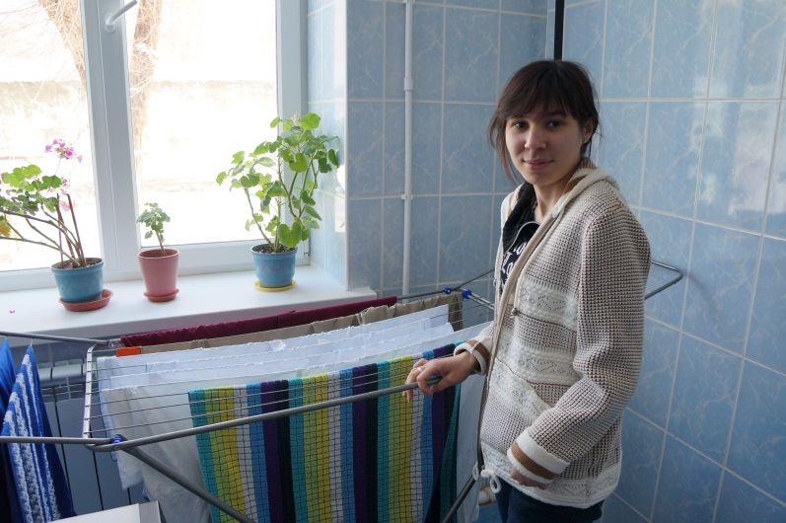
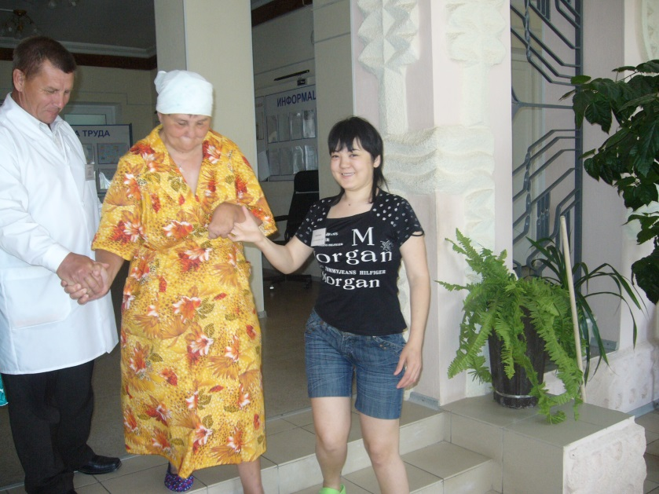
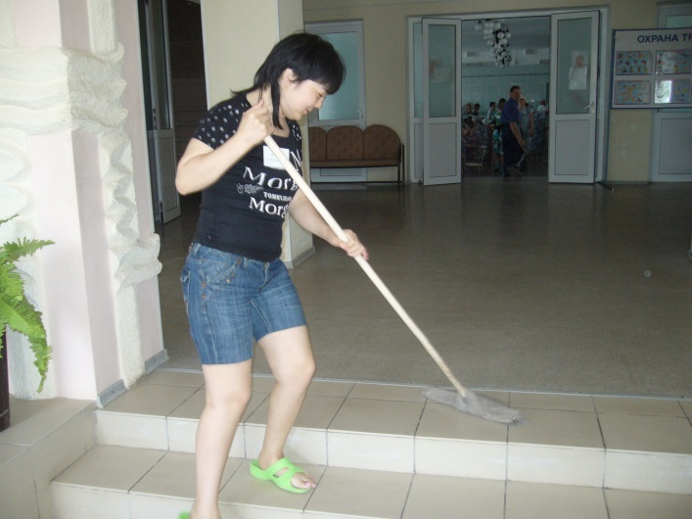

Slide 9
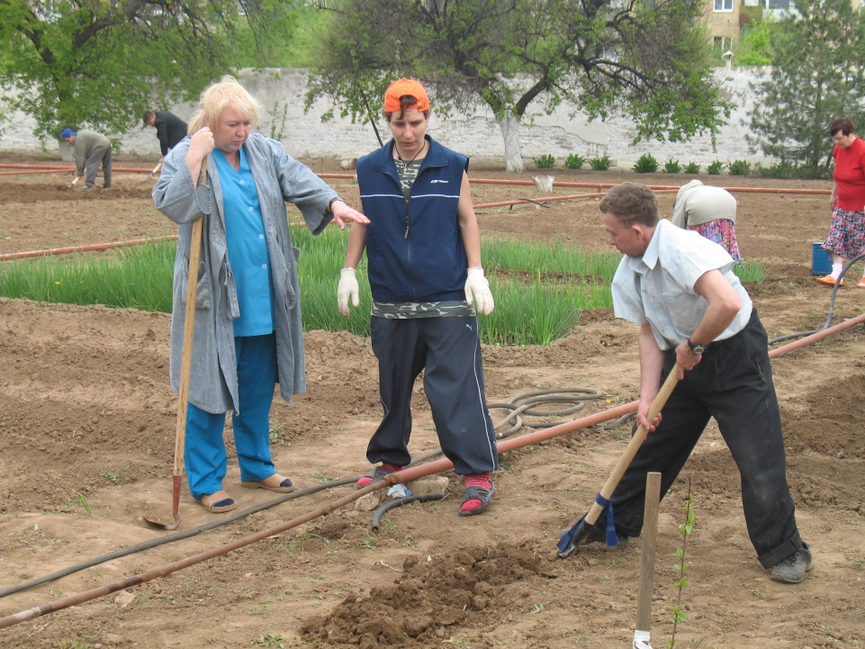
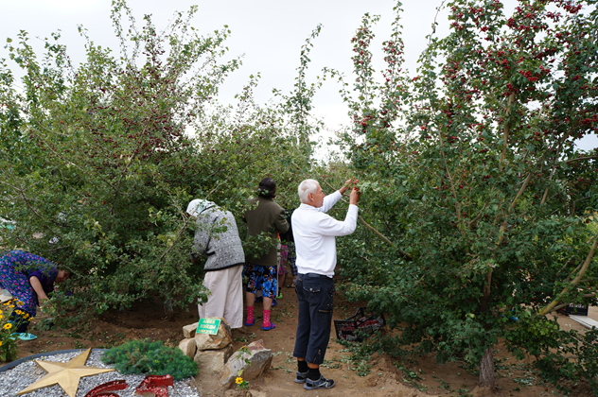
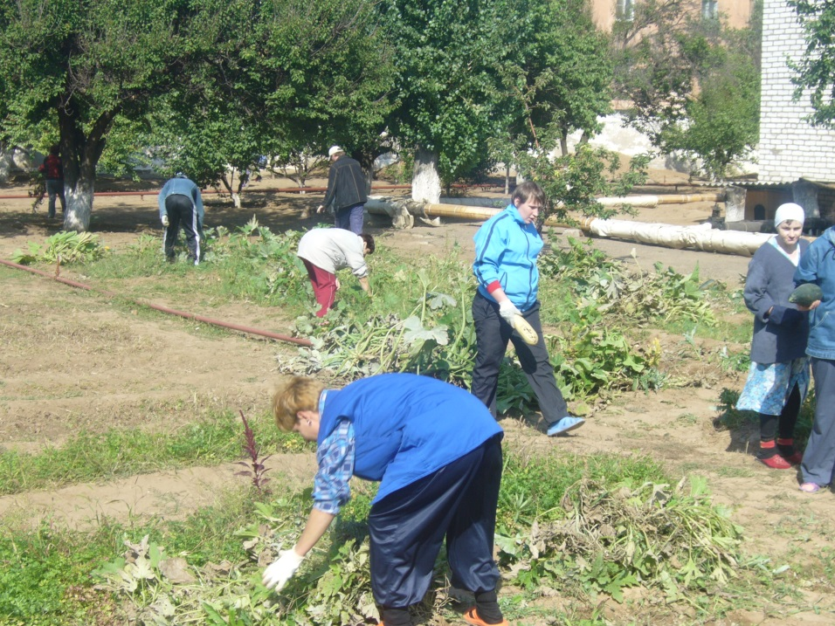
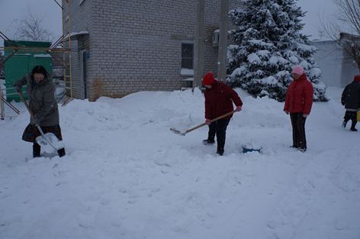

Slide 10
Организация работы по профессионально-трудовому сопровождению и социально-бытовой реабилитации лиц с тяжелыми множественными нарушениями развития на примере психоневрологического интерната
На каждого получателя социальных услуг ведется индивидуальная карта лечебно-трудовой деятельности, где фиксируются:
результаты лечебно-трудовой деятельности,
отношение получателя социальных услуг к ней,
виды и продолжительность лечебно-трудовой деятельности.
  Данные в карту фиксируются врачом – психиатром и специалистом по социальной работе, проводящим комплекс мероприятий по трудовому сопровождению . Ежегодно проводиться промежуточный контроль лечебно – трудовой деятельности. Перевод с одного вида лечебно-трудовой деятельности на другой производится только с разрешения врача, контролирующего лечебно-трудовую деятельность и согласия самого гражданина.
На каждый вид деятельности разработана инструкция по технике безопасности, технологическая карта. Со всеми получателями социальных услуг ежедневно проводится инструктаж по охране труда на рабочих местах. Мероприятия проводятся под постоянным контролем ответственных лиц из числа сотрудников, которые ежедневно расписываются в журнале за жизнь и безопасность получателей социальных услуг на рабочем месте. Обо всех изменениях в психическом и физическом состоянии незамедлительно сообщается дежурному медицинскому персоналу

Slide 11
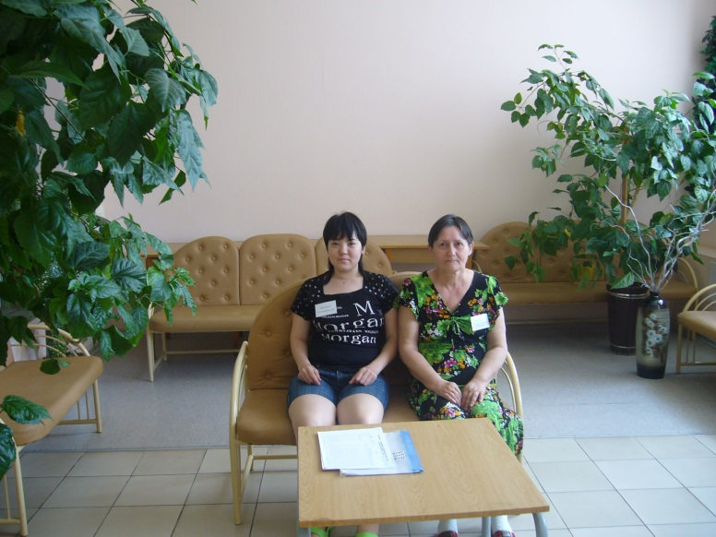
Основная проблема трудового сопровождения носит правовой характер – наличие у граждан с ментальными особенностями заключение бюро медико – социальной экспертизы
Развитое законодательство, защищающее права инвалида на развитие, образование, социальную и трудовую интеграцию
Практическим отсутствием механизмов реализации законодательства
360 получателей социальных услуг
70 получателей социальных услуг владеют простыми трудовыми навыками
3 получателей социальных услуг работают на штатных единицах
Недостаточная целенаправленная трудовая занятость лиц с ограниченными возможностями здоровья со сложным дефектом приводит к ухудшению их качества жизни и снижает их социальную защищенность

